Slide 1
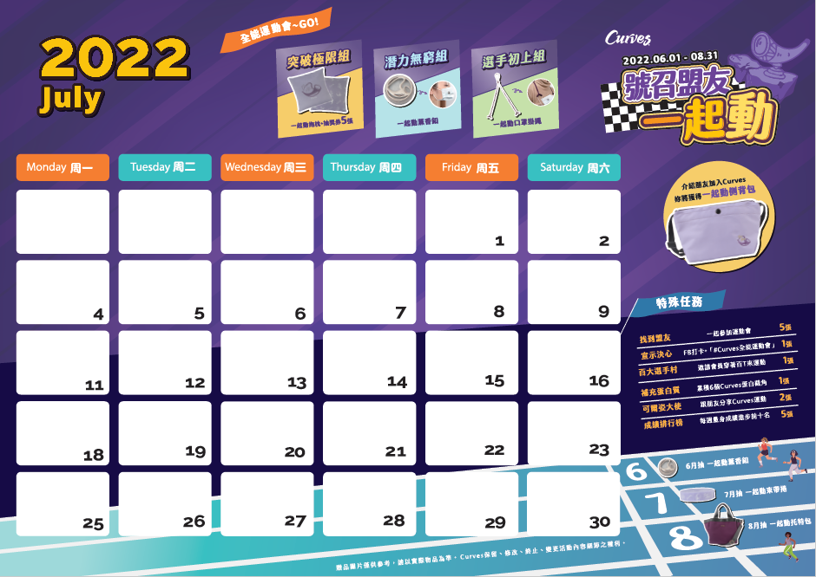


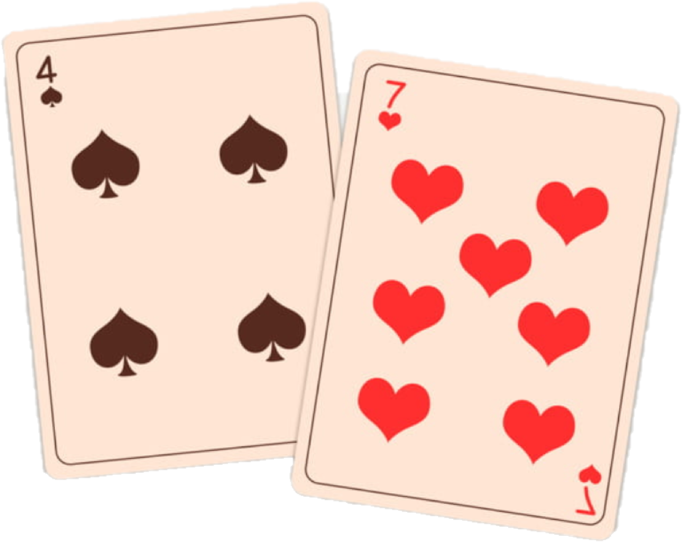
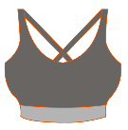


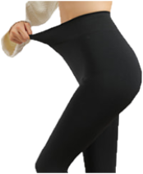



中正嘉義公園店
進 階 開 始 囉 !
器材
不說話
服裝
衛教
小 孩
才 吃 糖
蛋白
滑滑樂
紙牌
比大小
毛巾操
減重
問題箱
蛋白
彈跳球
有獎
徵答
服裝
衛教
尋牌
啟事
海盜
飛起來
極限
挑戰
我要
水蛇腰
尋牌
啟事
服裝
衛教
紙牌
比大小
減重食譜
分享
飲料
不上癮
紙牌
比大小
極限
挑戰
器材
不說話
毛巾操
服裝
衛教

